Slide 1

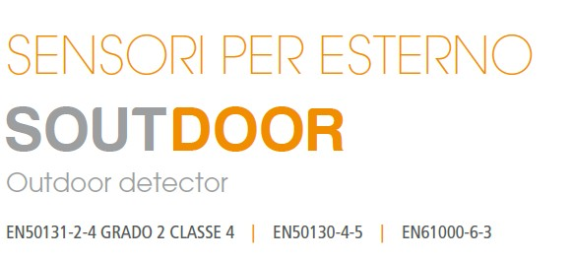

Slide 2
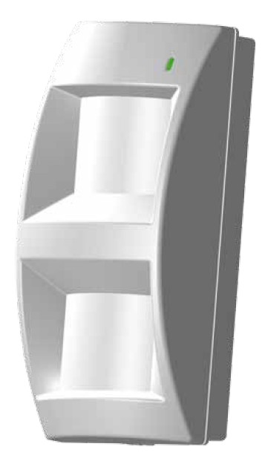
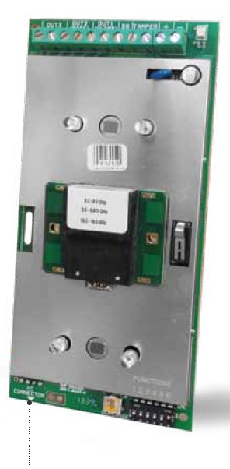
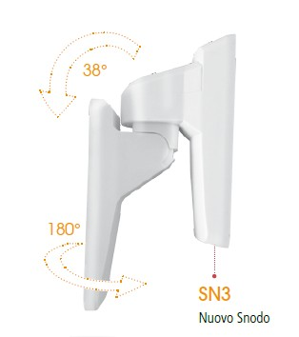

Slide 3
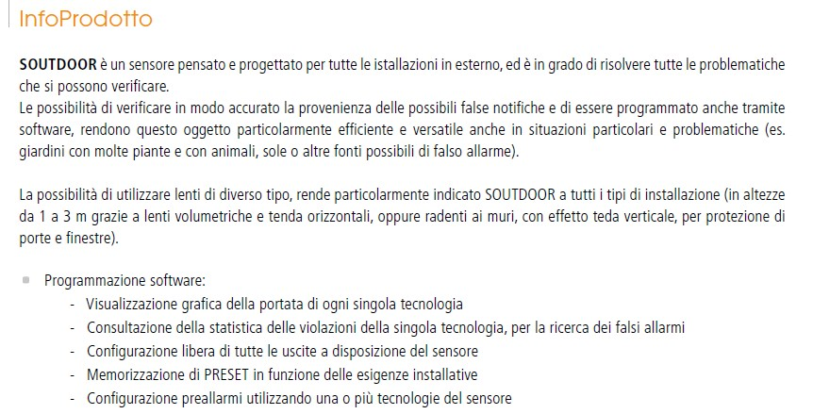

Slide 4
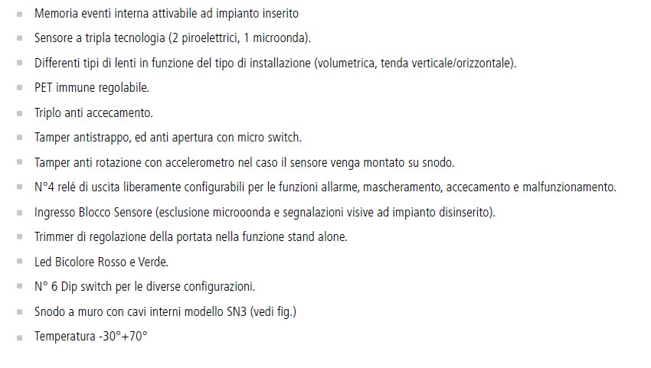

Slide 5
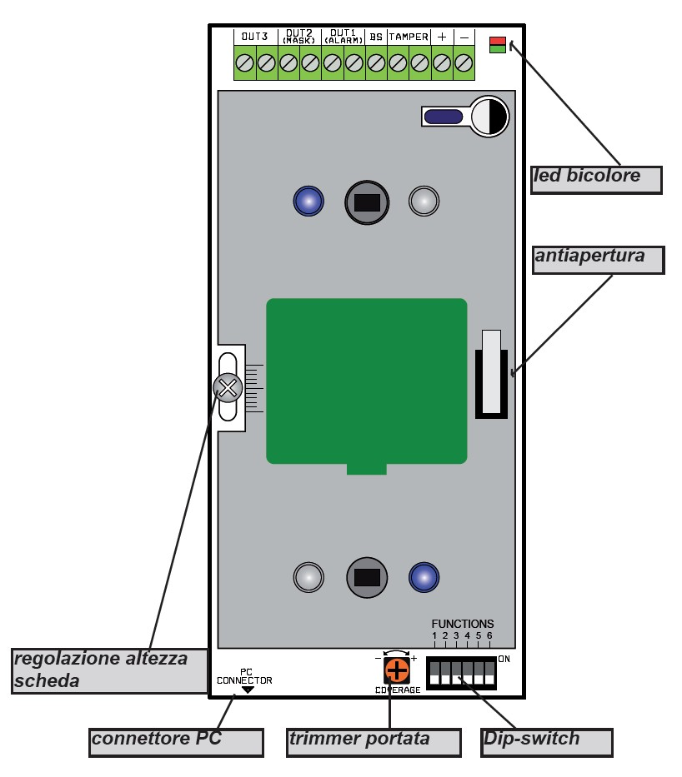
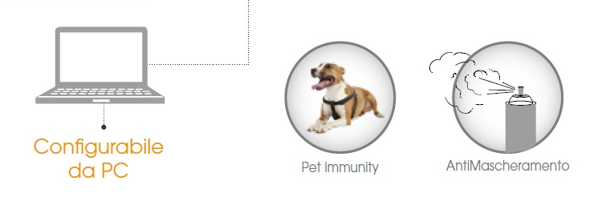

Slide 6
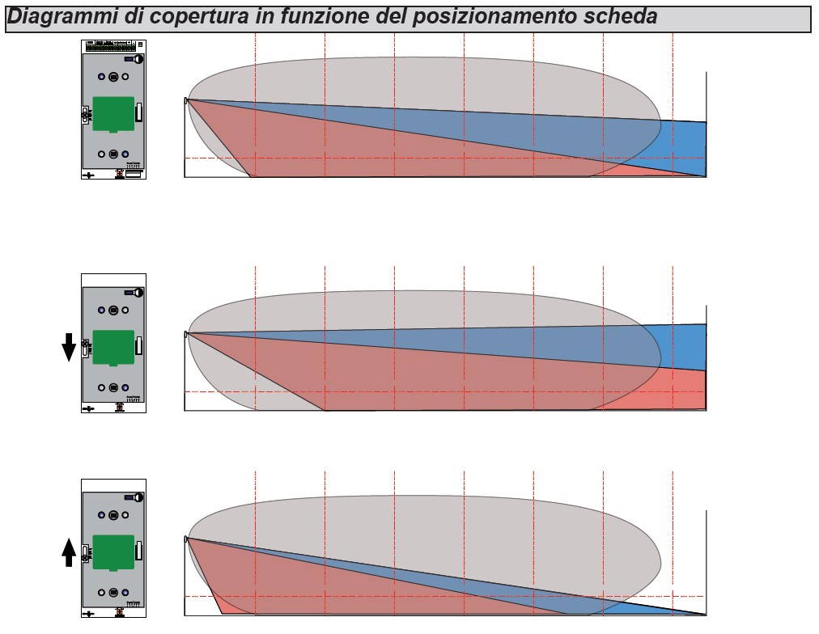
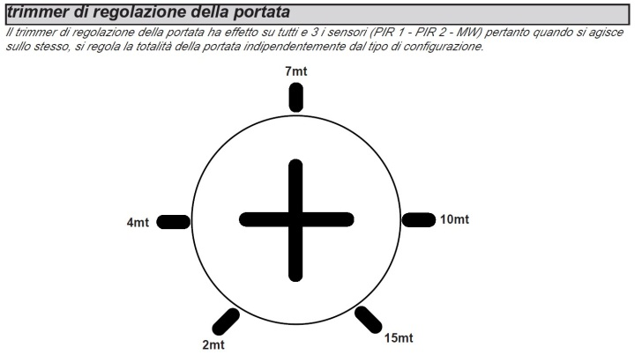
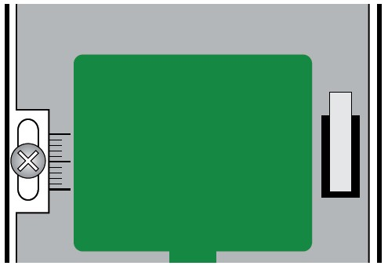

Slide 7
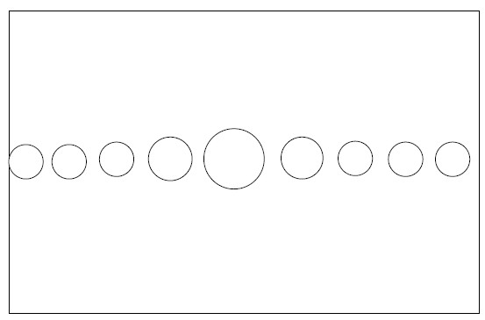
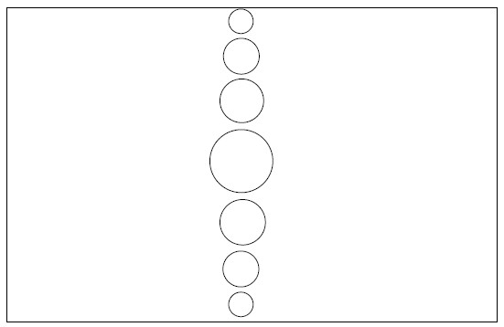
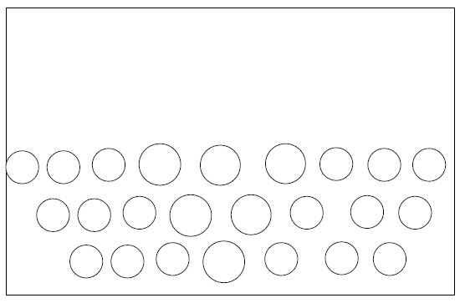
LENTE TENDA
ORRIZZONTALE
LENTE TENDA
VERTICALE
LENTE TENDA
VOLUMETRICA

Slide 8
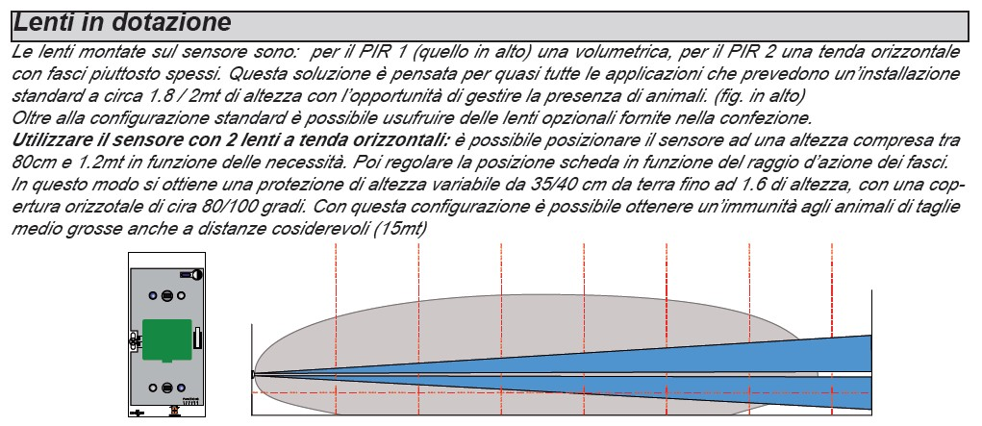

Slide 9
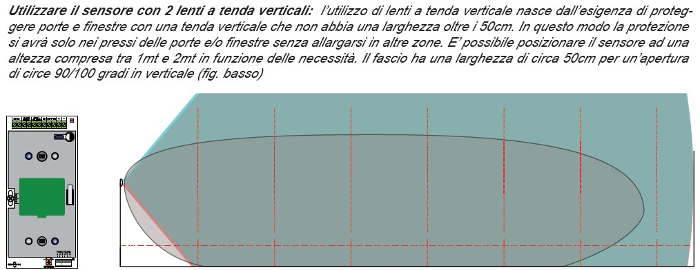

Slide 10
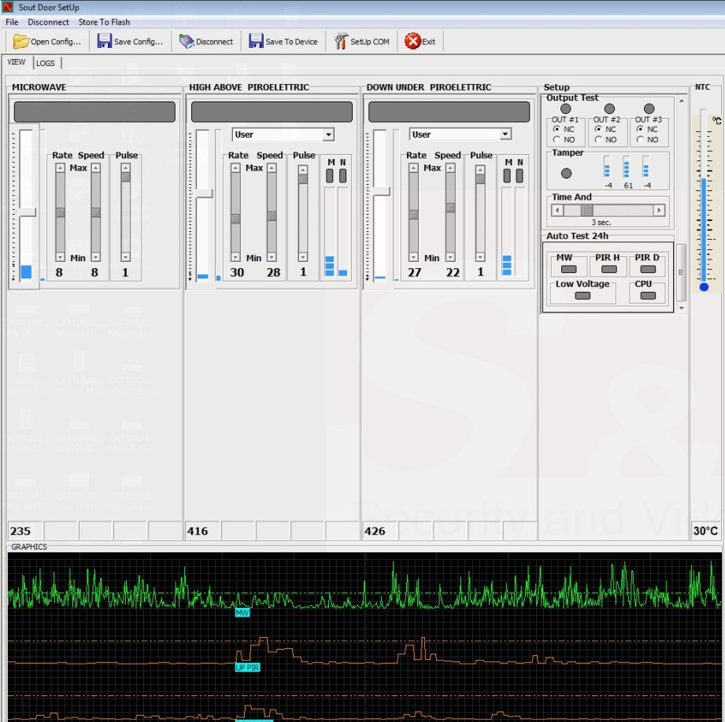
REGOLAZIONE DEL SENSORE DA SOFTWARE

Slide 12
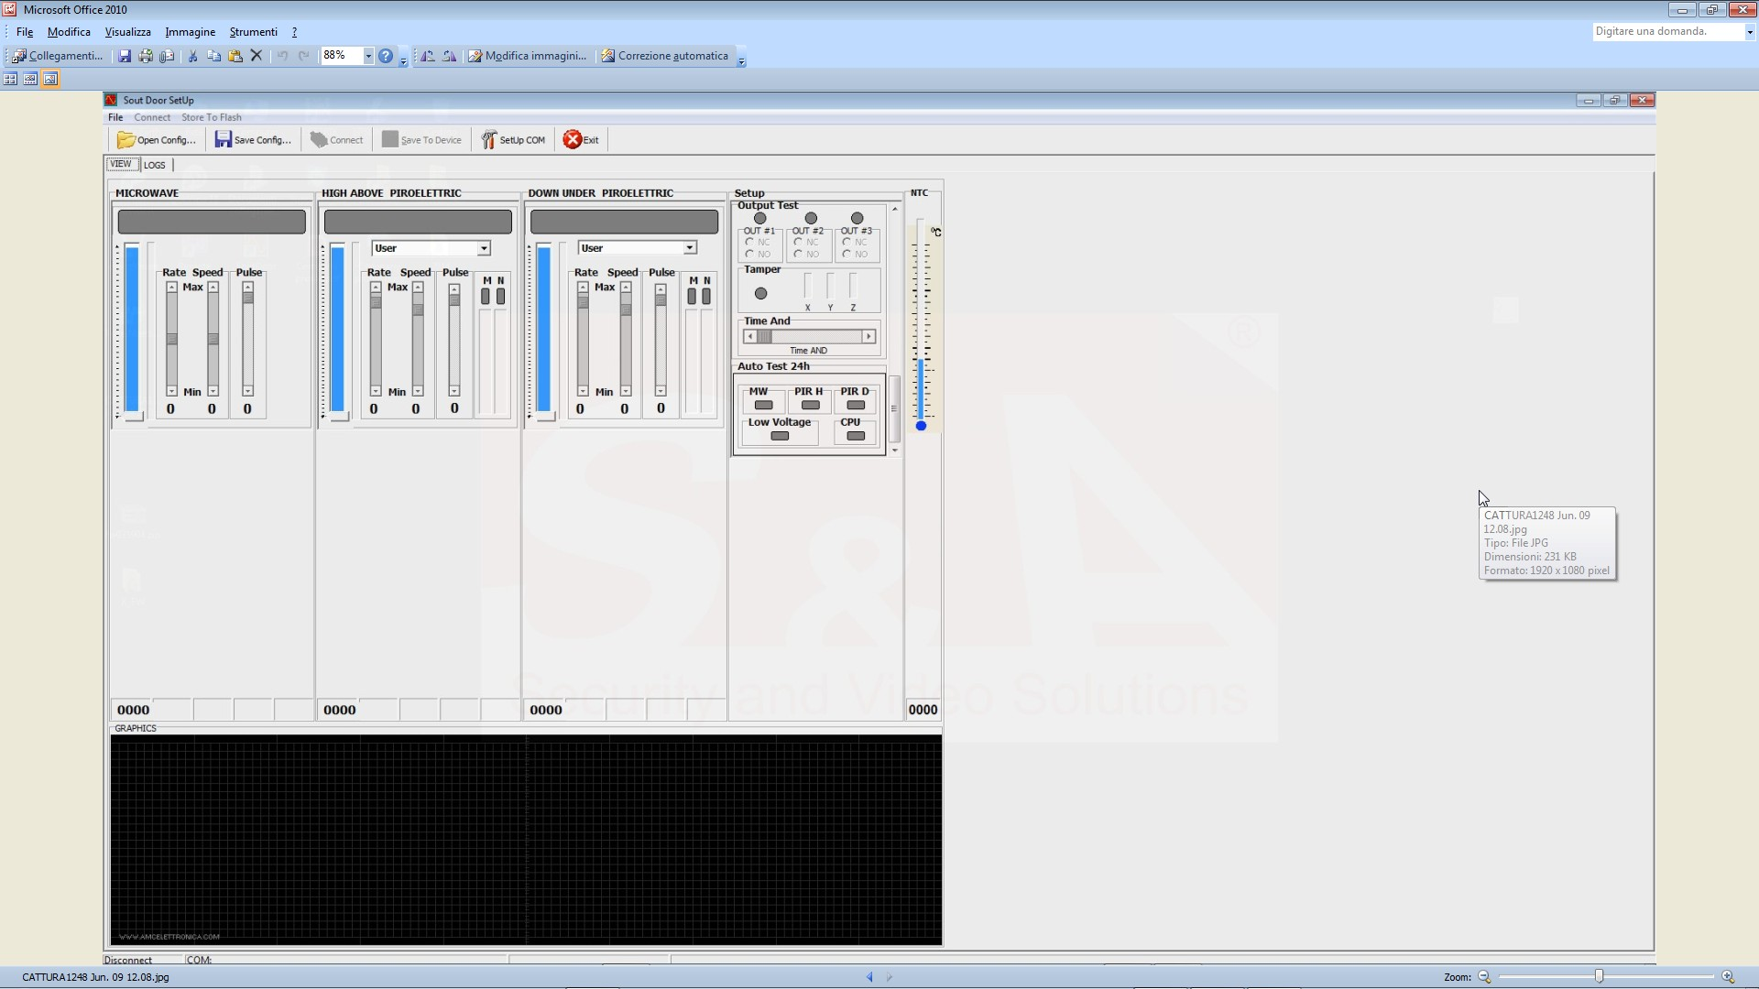
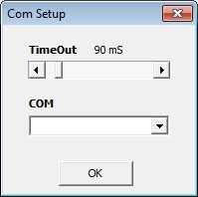
INSERIRE LA CHIAVETTA NEL SENSORE E NELLA PORTA USB DEL PC E PROGRAMMARE LA PORTA DI COLLEGAMENTO

Slide 13
PER FAR FUNZIONARE E REGOLARE L’APPARECCHIO MANUALMENTE VIA SOFTWARE
CHIUDERE IL COPERCHIO – TAMPER-
POI RIAPRIRLO E SPOSTARE IL DIP 1 E RIPORTARLO NELLA POSIZIONE INIZIALE
Rate : numero dei campionamenti
Speed : velocità di campionamento
Pulse : contatore – quanti impulsi voglio
Regolazione portata : va confrontata con la barra sotto nel grafico della microonda che più si alza meno scatta il sensore

Slide 14
Identiche regolazioni della microonda
M visualizzazione del masking
N visualizzazione del Noise, rumore

Slide 15
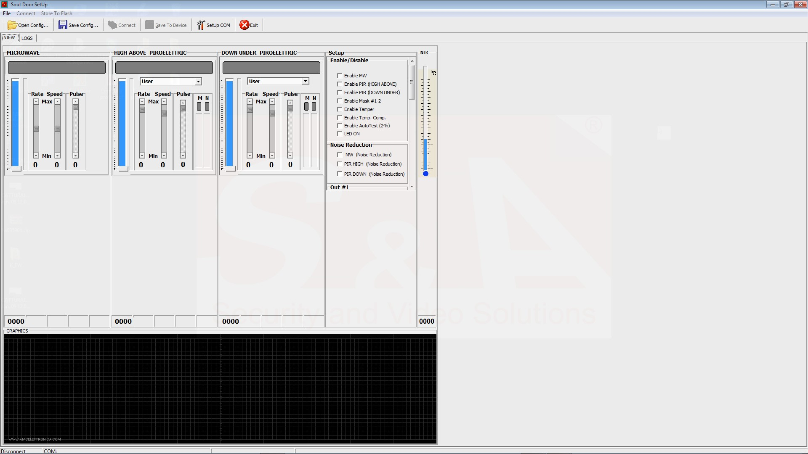
Abilita MW
Abilita PIR alto
Abilita PIR basso
Abilita mask PIR 1 – 2
Abilita Tamper
Abilita compens. Temperatura
Abilita Auto Test 24 ore
Abilita LED ON sensore
Riduzione elettronica del noise

Slide 16
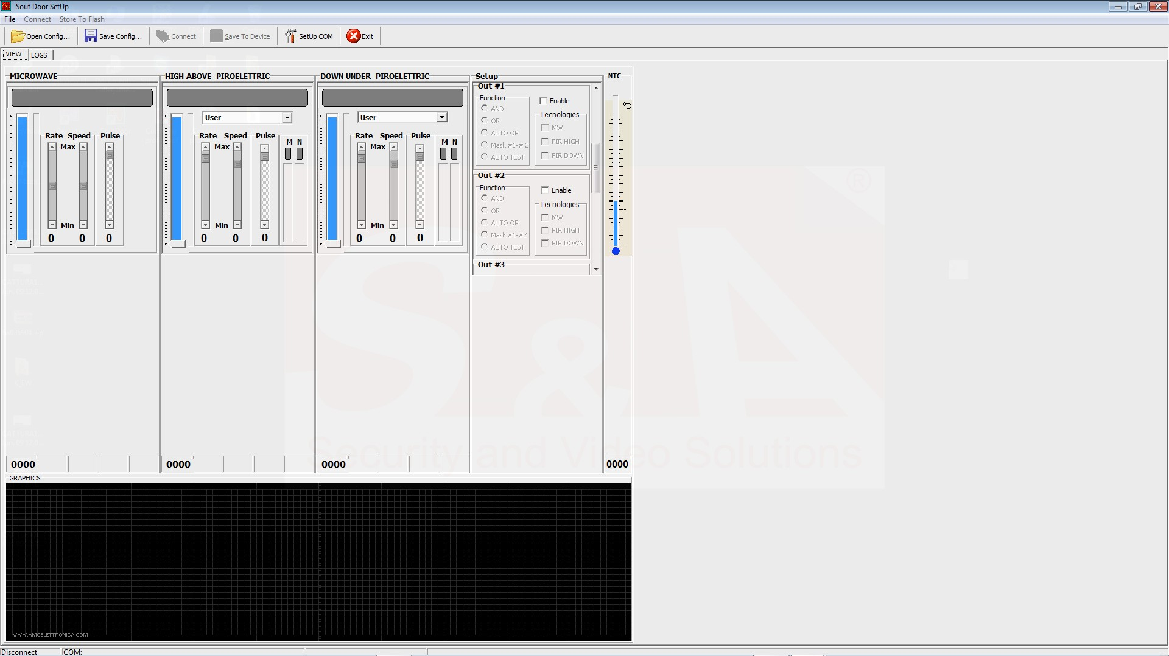
Abilitazioni uscite 1-2-3
Scegliere le funzioni di and – or – mask per le varie tecnologie

Slide 17

Output test : si accende quando è attiva un’uscita
Tamper e visione della regolazione accelerometro
Time And :finitura dell’AND dei sensori ( tempo dell’AND)
Auto Test 24H : ogni 24 H verifica della MW – PIR H e D – voltage - CPU

Slide 18
REGOLAZIONE DEL SENSORE DA SOFTWARE
SOGLIE

